Slide 1
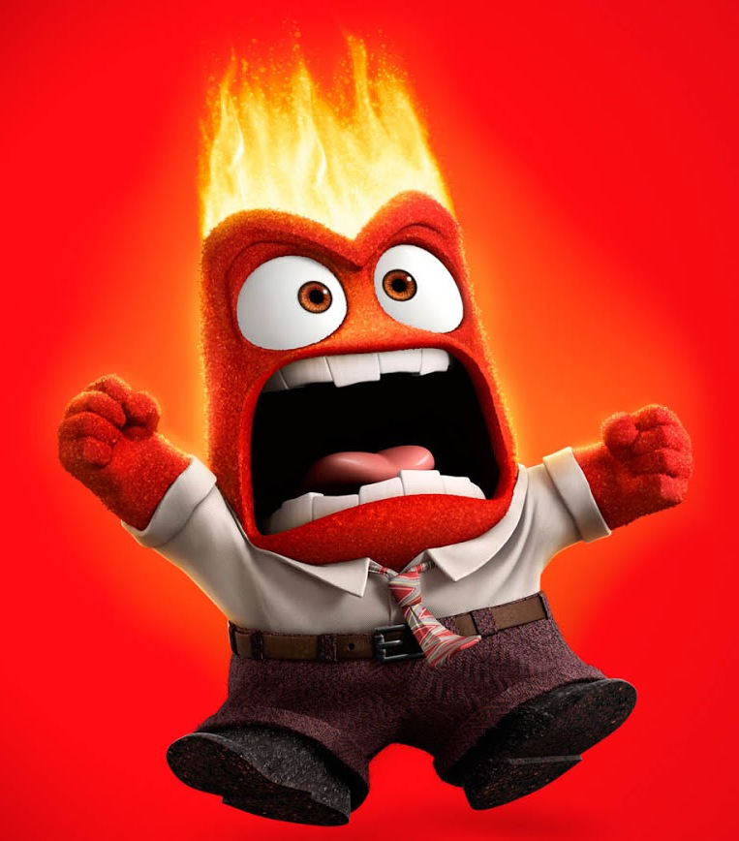
IRA
Realizado por: Daniel Blanco, Jorge Blázquez, Aarón Cañamero ,Alberto Frutos.

Slide 2

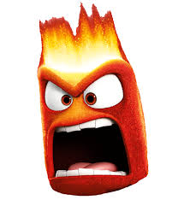
Índice:
1. Definición.
2. Funciones.
3. Expresiones.
3.1 Verbales.
3.2 No verbales.
4. Relación con otras emociones.
5. Cómo afecta en la relación con los demás.
6. Video.
7. Bibliografía.

Slide 3

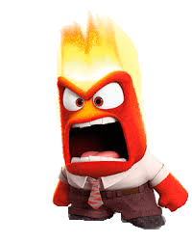
1. Definición:
La ira es un sentimiento de indignación que causa enojo, furia y/o violencia que es causado por un estímulo negativo.

Slide 4
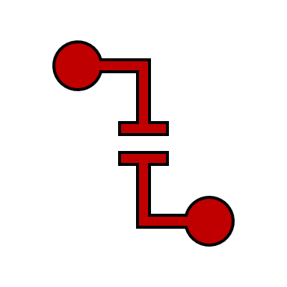
2. Funciones:
La auto-protección, la regulación interna y la comunicación social.
Hace referencia tanto a la protección y defensa de la integridad propia.
Desde un punto de vista fisiológico, la ira prepara al organismo para iniciar y mantener intensos niveles de activación focalizada y dirigida a una meta u objetivo.

Slide 5

3.0 Expresiones: 3.1 Expresiones no verbales:
La ceja de la ira: las cejas se acercan y se inclinan hacia abajo, mientras que en el medio las cejas se elevan.
Tiene varios significados:
La persona está enfadada, pero está tratando de controlar cualquier signo de ira.
La persona está ligeramente molesta o la ira está en su estado inicial.
La persona está seria.
Párpados de la ira: los párpados están tensos y los ojos parecen mirar de una forma penetrante y dura.

Slide 6
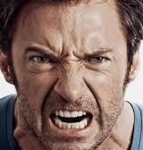
3.0 Expresiones: 3.1. Expresiones no verbales:
La boca de la ira: Hay dos tipos de boca airada:
Labios cerrados y apretados.
Boca abierta (gritos…)

Slide 7

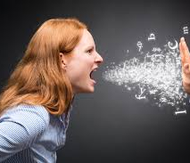
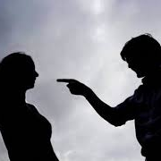
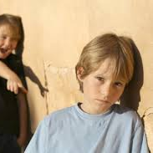
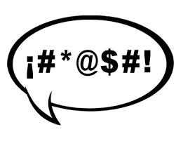
3.0 Expresiones: 3.2 Expresiones verbales:
Insultos.
Gritos.
Amenazas.
Burlas.

Slide 8
4. Relación con otras emociones:
Para saber cómo afecta la ira en las demás emociones, debemos saber que estas emociones vienen provocadas por cambios en nuestro estado de ánimo, ya sean por sentimientos , pensamientos, recuerdos, etc.
La ira se relaciona con las demás emociones de la siguiente forma:
-Miedo: ante una situación de peligro o miedo podemos actuar de dos formas huir o enfrentarse a la situación, la primera sería la continuación del miedo la segunda sería la defensa de uno mismo y la reacción agresiva ante cualquier miedo.
-Tristeza: al no poder cambiar una situación o revertir algo que nos haga estar tristes nos frustramos o nos da impotencia y podemos reaccionar violentamente.
-Sorpresa: es la precursora de una emoción, algo inesperado y la forma de reaccionar ante el.
-Asco: se relacionaría con la reiteración continua del asco .
-Alegría: cuando una persona es alegre parece que rebose energía, si algo afecta negativamente a ese estado alegre, toda esa energía se convertirá en negativa lo que llevará al estado de la ira.

Slide 9
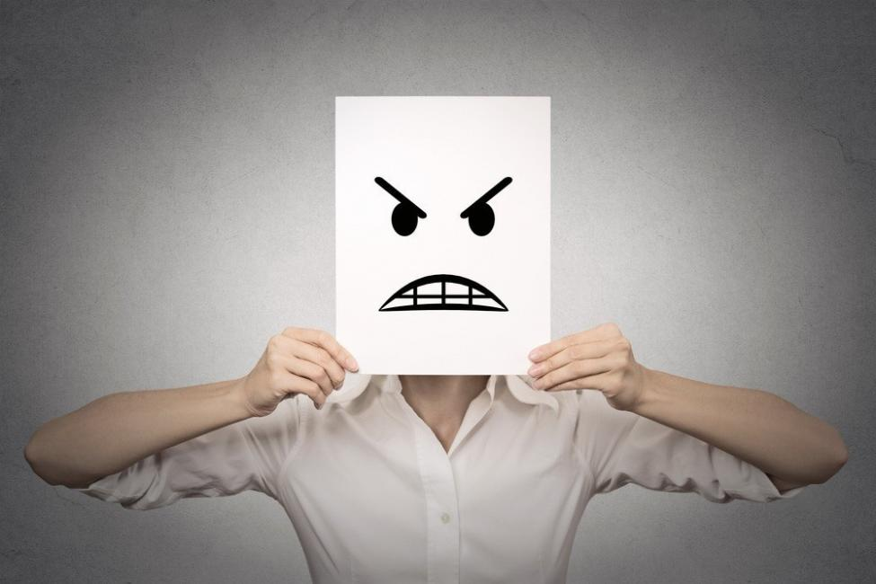

5. Como afecta en la relación con los demás:
La ira suele afectar de forma negativa en nuestras relaciones con las demás personas, haciendo que por causa de nuestro enfado o enojo malinterpretemos las palabras o gestos de los demás y causando que nos relacionemos con ellos de una manera hostil y más agresiva de lo usual en nuestro comportamiento.

Slide 10
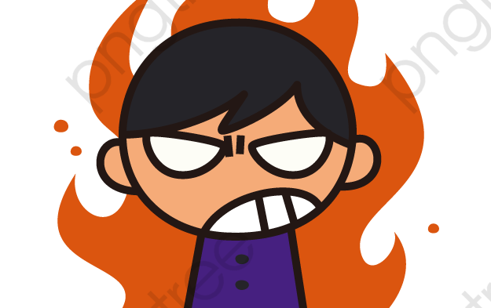

6. Video:
https://www.youtube.com/watch?v=azJzCmFUJpA

Slide 11

7. Bibliografía:
1. Definición
https://dle.rae.es/?id=M5vXGGX
2. Funciones:
https://psiqueviva.com/genetica-de-la-conducta/las- funciones-de-la-ira/

Slide 12
